Slide 1
씨앗 정기 활동
23.09.09
5회차

Slide 2
목차
1. 그래프에서의 최단경로
2. 다익스트라
3. 플로이드-워셜
4. 예제

Slide 3
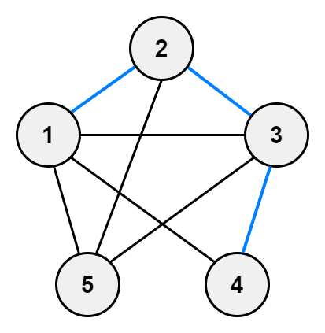
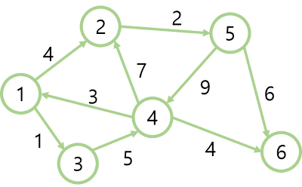
그래프의 최단경로
가중치 X
가중치 O

Slide 4
가중치 없는 그래프의 최단경로
모든 간선의 가중치가 같은 상황 혹은 가중치가 없는 경우에는
너비우선탐색(BFS)를 통해 최단경로를 찾을 수 있다.
인접한 노드부터 방문하는 너비우선탐색을 통해서
원하는 노드에 접근할 때까지 탐색을 수행한다.

Slide 5
가중치 있는 그래프의 최단경로
각 간선의 다양한 가중치가 부여되어 있는 경우 BFS로는 해결할 수 없음.
Node A to Node B
모든 가중치가 0이상인 경우 : 다익스트라 Dijkstra
가중치가 음수인 간선이 존재 : 벨만포드 Bellman-Ford
모든 Node 쌍
가중치 유무 상관없이 : 플로이드-워셜 Floyd-Warshall

Slide 6
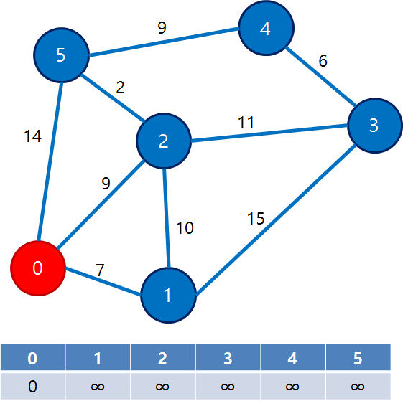
다익스트라
0번 노드를 출발점으로 할 때
처음에는 다른 노드까지의 거리가
모두 무한대(미정)
출처 :
https://m.blog.naver.com/kks227/220796029558

Slide 7
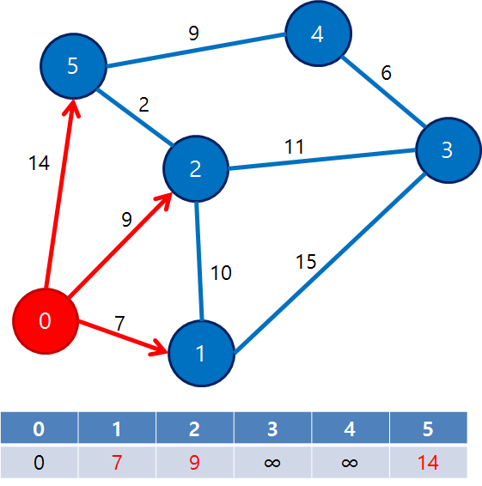
다익스트라
0번 노드를 출발점으로 할 때
인접한 노드들까지의 거리로
테이블을 갱신한다.
인접한 노드들까지의 거리를 갱신
D[1] = 7, 현재 최저 비용
D[2] = 9
D[5] = 14

Slide 8
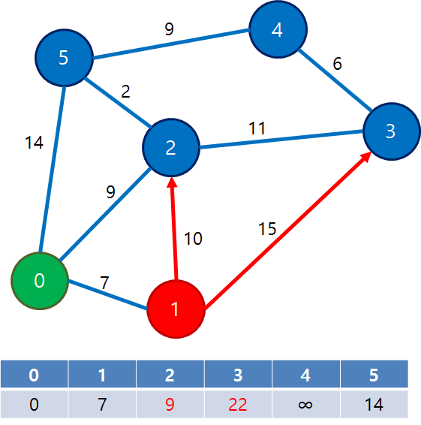
다익스트라
최저 비용의 1번 노드를 방문하고
기존 경로를 갱신한다.
D[3] > D[1] + d[1][3]
따라서, D[3] = 22로 갱신
D[2] < D[1] + d[1][2]
따라서, D[2] 는 갱신되지 않음
현재 최저 비용 : D[2]

Slide 9
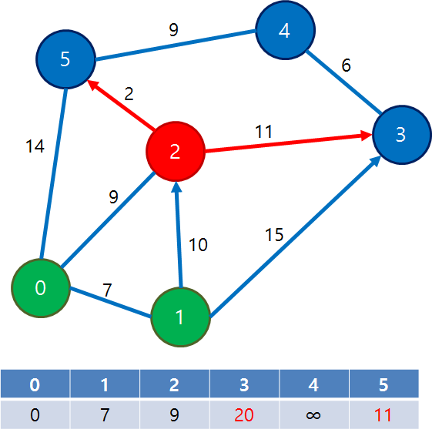
다익스트라
2번 노드를 방문하고
기존 경로를 갱신한다.
D[3] > D[2] + d[2][3]
따라서, D[3] = 20 갱신
D[5] > D[2] + d[2][5]
따라서, D[5] = 11 갱신
현재 최저 비용 : D[5]

Slide 10
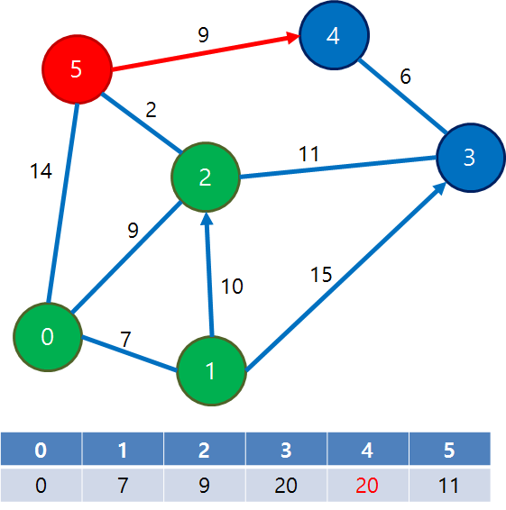
다익스트라
5번 노드를 방문하고
기존 경로를 갱신한다.
D[4] > D[5] + d[5][4]
따라서, D[4] = 20 갱신
현재 최저 비용 : D[3],D[4]

Slide 11
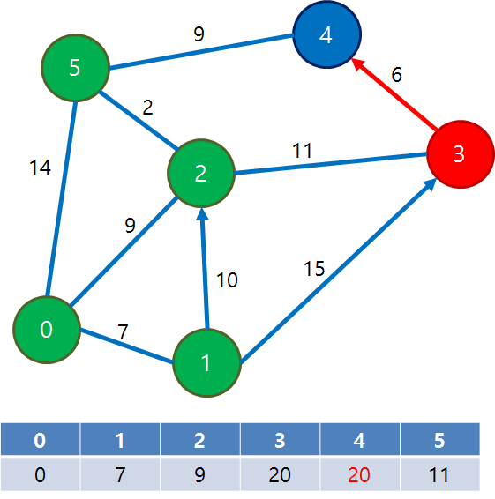
다익스트라
3번 노드를 방문하고
기존 경로를 갱신한다.
D[4] < D[3] + d[3][4]
따라서, 갱신되지 않음
현재 최저 비용 : D[4]

Slide 12
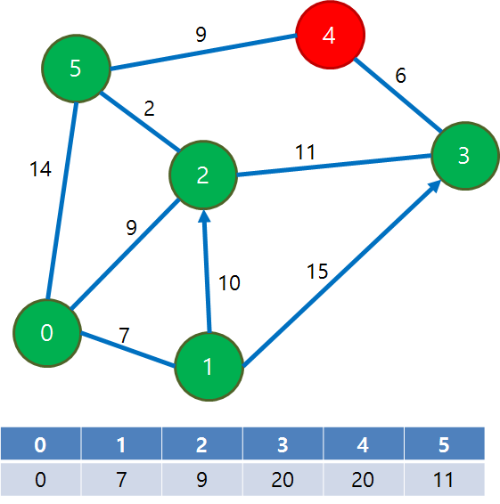
다익스트라
4번 노드를 방문하고
기존 경로를 갱신한다.
방문하지 않은 노드가 없으므로
갱신할 거리가 없음.
알고리즘 종료.
0번 노드부터 1~5번 노드로 가는
최단 비용 거리를 구하였음.

Slide 13
7 2 4 3 5 1 9 0 8 6
↓

Slide 14
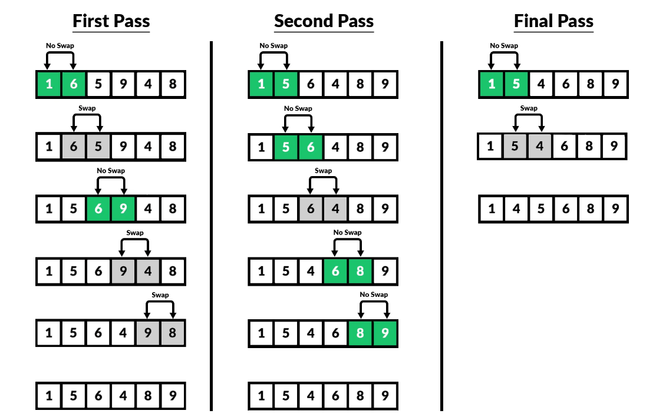
버블정렬
이웃한 두 값을
비교해서 교환하는 방식

Slide 15
7 2 4 3 5 1 9 0 8 6
↓

Slide 16
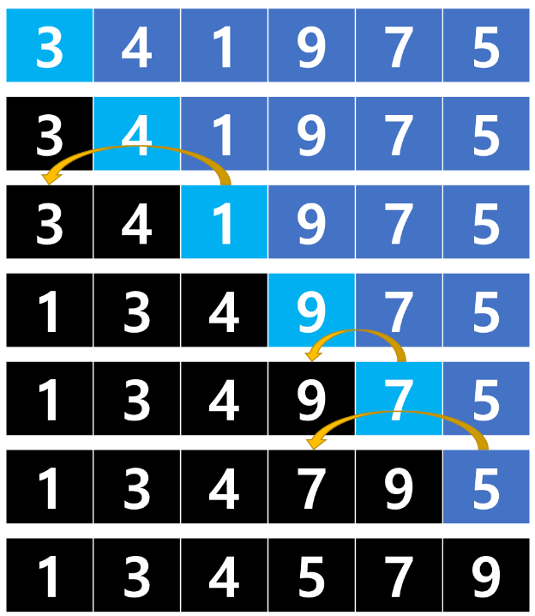
삽입정렬
각 단계에서 선택한 값을
올바른 위치에 삽입하는 방식

Slide 17
7 2 4 3 5 1 9 0 8 6
↓

Slide 18
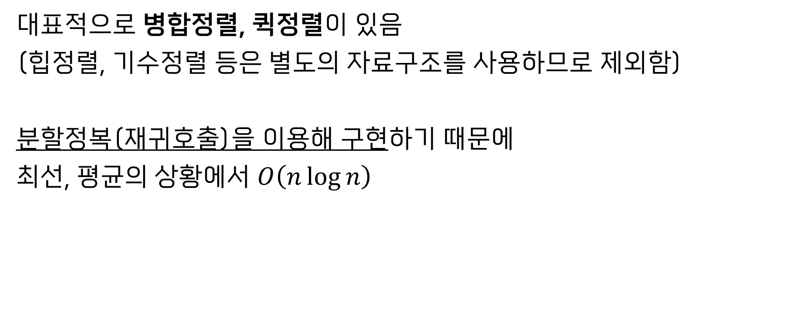
복잡한 정렬 알고리즘
대표적으로 병합정렬, 퀵정렬이 있음
(힙정렬, 기수정렬 등은 별도의 자료구조를 사용하므로 제외함)
분할정복(재귀호출)을 이용해 구현하기 때문에
최선, 평균의 상황에서 $O\left(n\log{n}\right)$

Slide 19
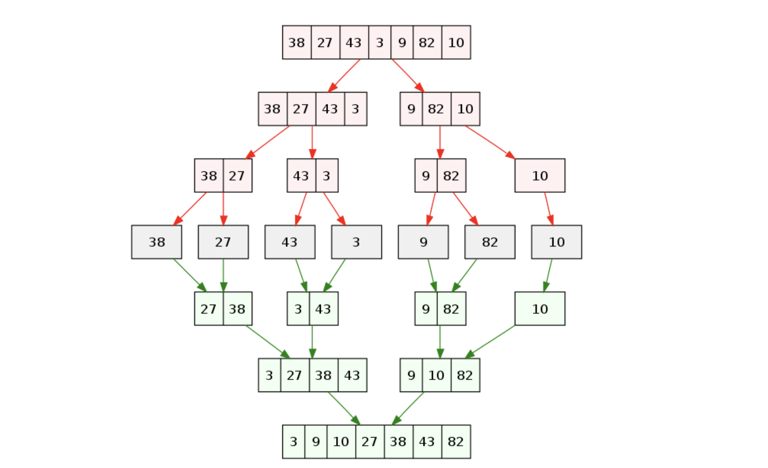
병합정렬
자료를 작은 단위로 쪼개서
정렬하고 다시 병합하는 방식

Slide 20
7 2 4 3 5 1 9 0 8 6
↓

Slide 21
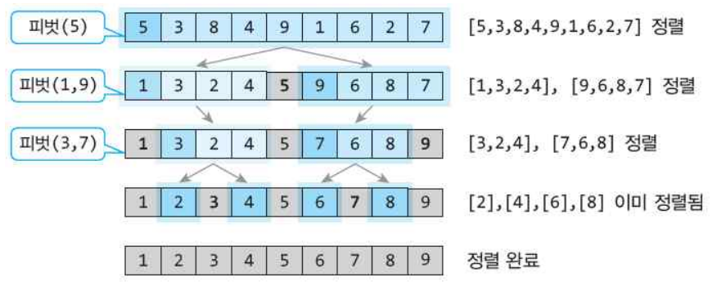
퀵정렬
피벗을 선택해서
자료를 쪼개고
정렬하는 방식

Slide 22
7 2 4 3 5 1 9 0 8 6
↓

Slide 23
대표적인 탐색 알고리즘
선형탐색
이진탐색
해시 알고리즘
보간 탐색
이진 탐색 트리
힙과 우선순위 큐

Slide 24
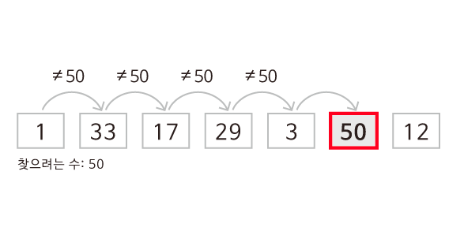

선형탐색 Linear Search
가장 기본적인 탐색 방법
자료의 개수 만큼의 비교연산이 필요함, $O(n)$
느린만큼 정확하다.

Slide 25
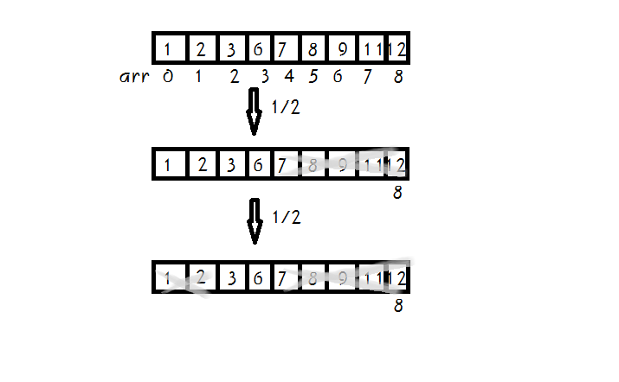

이분탐색 Binary Search
정렬되어 있는 자료를 탐색할 때 가장 많이 사용되는 알고리즘
UP & DOWN 게임을 생각하면 쉽게 이해할 수 있다.
선형탐색보다 훨씬 효율적인 알고리즘 $O(\log{n})$
자료의 크기가 10억개일때
선형탐색 : 10억번
이분탐색 : 약30회

Slide 26
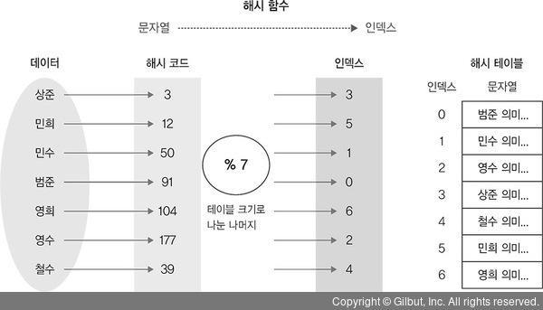
해시 알고리즘 Hash Algorithm
해시함수를 이용하여 값에 따라 저장 위치를 결정하는 방식
탐색 효율성을 크게 높일 수 있는 방법

Slide 27

해싱 : 키값을 주소값으로 변환하는 과정
ex) 해시함수 $h\left(k\right)=k \% 7$ 을 이용해 1, 6, 11, 9 저장
h(1) = 1,
h(6) = 6,
h(11) = 4,
h(8) = 1,
슬롯
 | 0 | 1 | …
0
1 | 1 | 8
…
4 | 11
…
6 | 6
충돌
해시
테이블
버킷

Slide 28
해시 함수의 결정방법
해시함수는 정렬대상에 따라, 사용하는 테이블의 구조에 따라,
어떤 방식으로 주소를 생성하냐 에 따라 달라짐.
(Division, Mid-Square, Folding, Digit Analysis)
하지만 좋은 해시 함수는
충돌이 적고,
테이블에 함수 값이 골고루 분포되어야 하고,
계산이 빨라야 한다.

Slide 29

보간탐색 Interpolation Search
탐색키가 존재할 위치를 예측하여 탐색하는 방법
ex) 사전에서 단어를 검색할 때,
‘A’로 시작하는 단어는 앞부분, ‘K’는 중간, ‘Y’는 뒷부분에서 찾음
탐색 값과 위치가 비례할 때 굉장히 효율적인 방법
low : 시작주소 / high : 끝 주소 / k : 현재 키값 / A : 배열

Slide 30
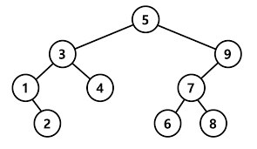
이진 탐색 트리 Binary Search Tree
부모보다 작은 값은 왼쪽,
큰 값은 오른쪽 자식 노드에 저장하는 이진 트리

Slide 31
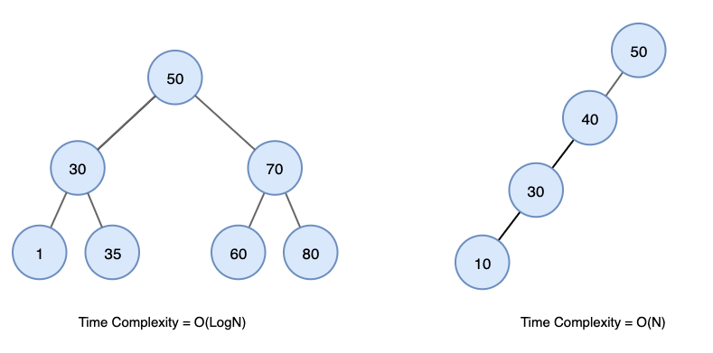
이진탐색트리의 균형
루트가 적합하게 선택되지 않아서
트리의 어느 한 방향으로 데이터가 쏠리는 경사트리의 경우,
효율성이 크게 감소함.
따라서
AVL트리라고 불리는
자가균형BST를 사용한다.

Slide 32
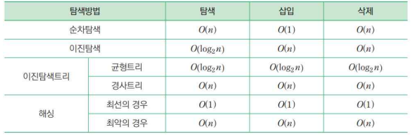
탐색 알고리즘의 효율성

Slide 33
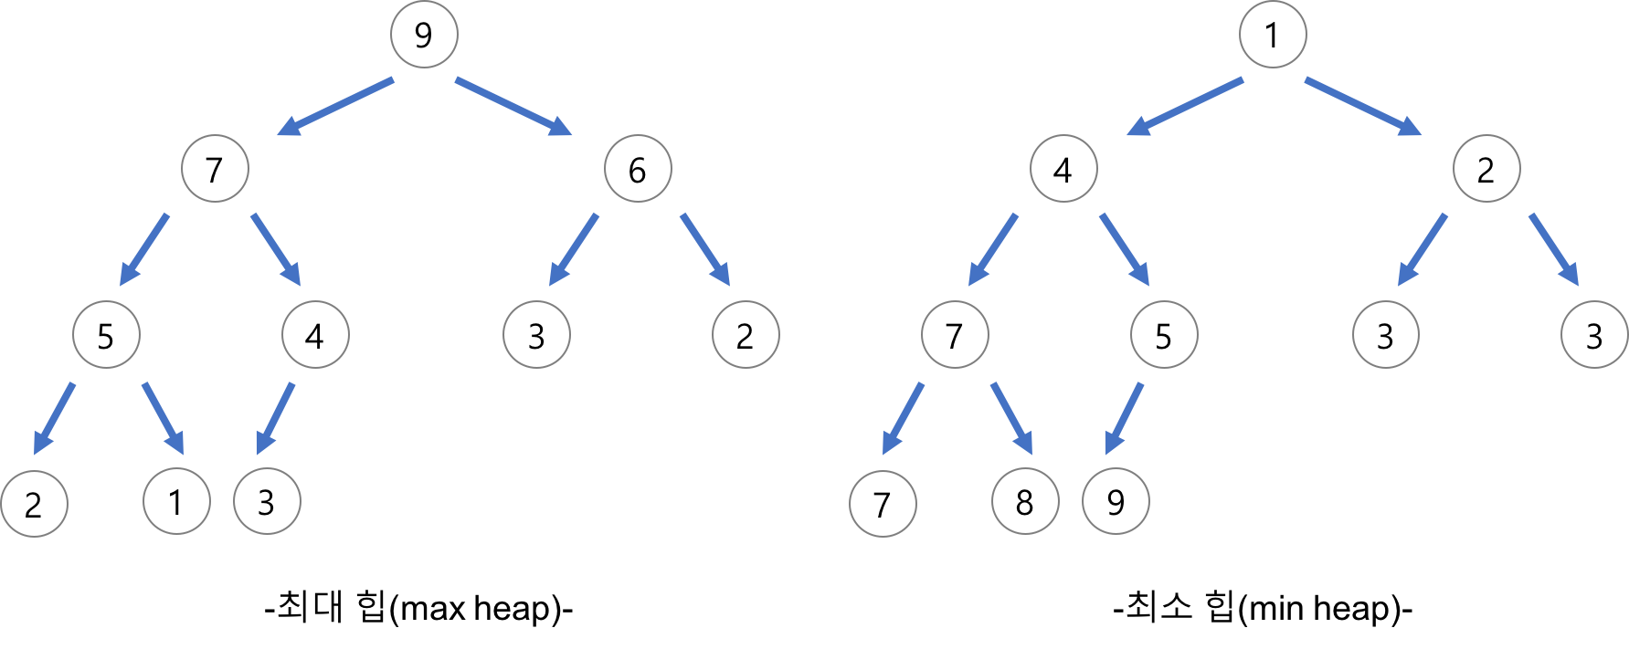
힙 트리 Heap
최대힙 : 부모 노드의 값이 자식 노드의 값보다 크거나 같음
최소힙 : ‘’ 작거나 같음

Slide 34
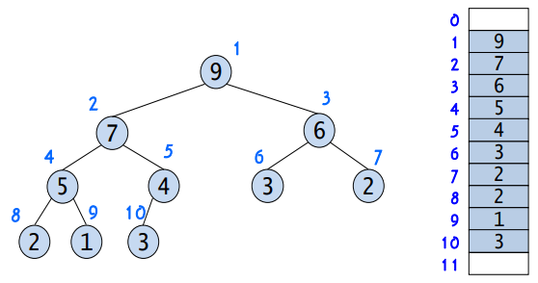
우선순위 큐 Priority Queue
우선순위가 높은 데이터부터 처리되는 큐,
힙을 이용하여 구현하는 것이 일반적.

Slide 35
구현은?
지금까지 소개한 정렬, 탐색, 자료구조가
한 학기동안 배울 분량의 90%이상입니다.
제가 작성한 파이썬 코드는 제공해드릴 수 있지만
일일이 알고리즘과 구현 방식을 설명하기엔 어렵습니다.
질문은 언제나 환영입니다.

